Slide 1
注意事項/Notice
※ 以下資訊內容皆屬仁寶公司之「商業秘密」，凡以任何不正當方法取得、使用或洩漏該等「商業秘密」者，皆構成「商業秘密」之侵害；如果您不是此資訊正當收受人，請勿拷貝、分發或使用，並請即刻通知仁寶公司陳志豪先生及銷毀此資訊。
※ The content in this presentation contains confidential information of Compal that is protected under all applicable trade secrets laws and regulations. If you are not the intended recipient or otherwise authorized to receive such information, please do not copy, distribute or otherwise use the information contained herein and please notify Mr. Chen 【matthew_chen@compal.com】 immediately and destroy this communication accordingly.
1
1
Notes:
11/29/18
1

Slide 2
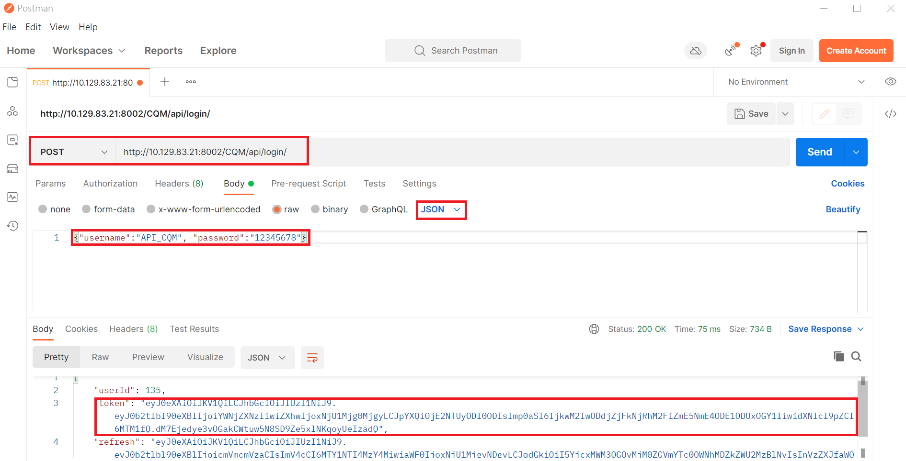
第一步：登录认证获取Token
Username：API_CQM，password：Qs!3m6Tc7
2

Slide 3
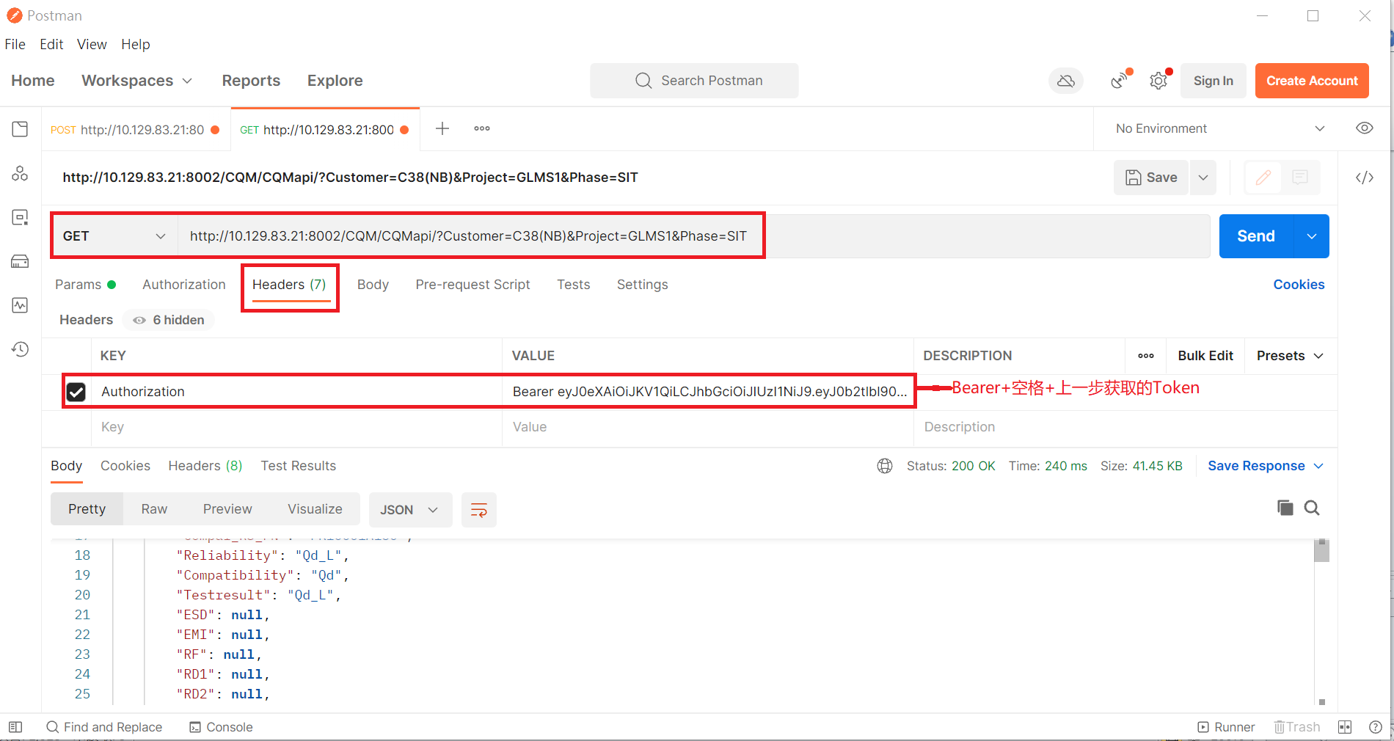
第二步：权限验证
Key：Customer，Project，Phase（可不写），Compal_R1_PN （可不写） ，Compal_R3_PN （可不写）
3

Slide 4
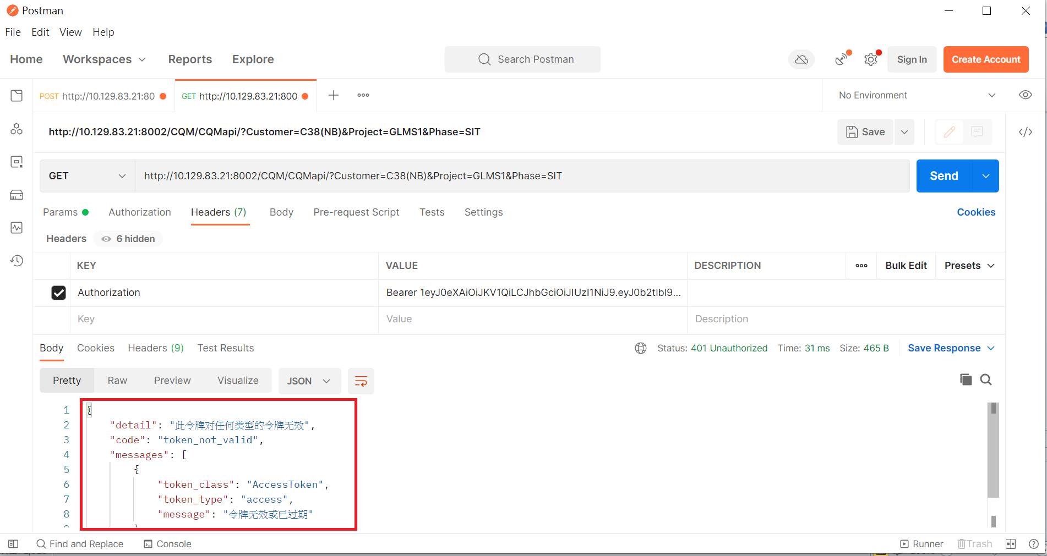
常见错误提示
1. Token过期（有效期20min）
4

Slide 5
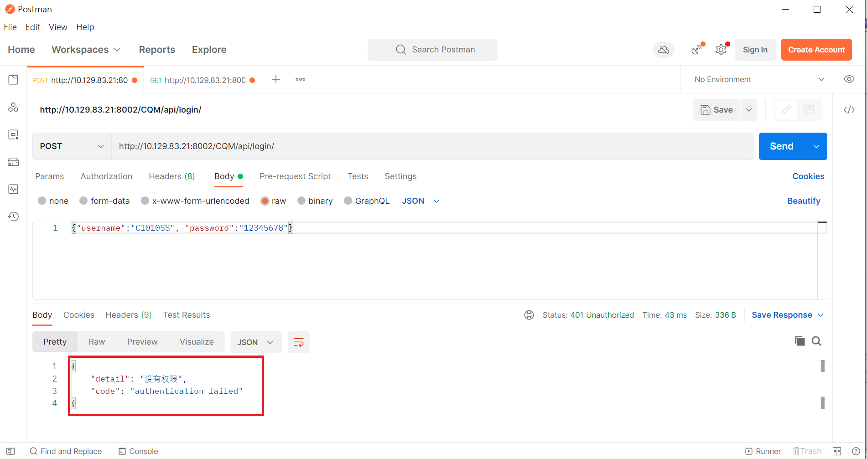
2. 账号密码错误，或该用户为非认证用户
5

Slide 6
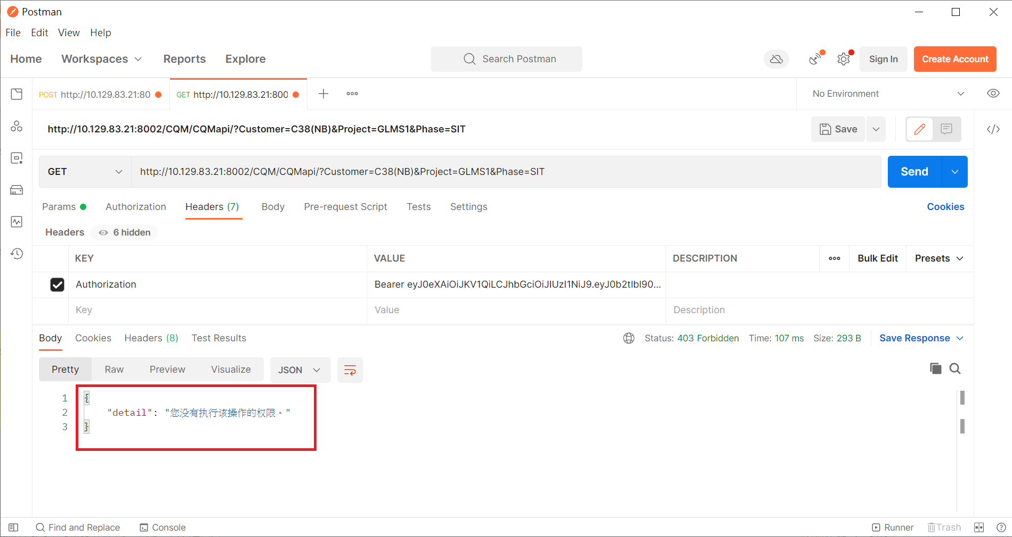
3. 该认证用户没有接口读写权限
6

Slide 7
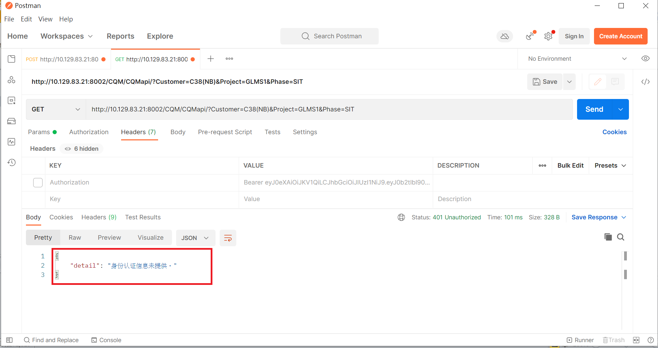
4. 没有携带Token
7

